Slide 1

Progresivní metody modelování
Doc. Ing. Ladislav SOCHA, Ph.D. a kol.

Slide 2
Úvod do metod numerického modelování procesu odlévání a tuhnutí
Seminář č. 6

Slide 3
Numerické modelování
  V jedné z předchozích kapitol bylo představeno fyzikální modelování.
  Druhým ze způsobů modelování je modelování numerické, jehož cílem je predikce daného děje na základě jeho fyzikální podstaty a matematického popisu.
  Prostřednictvím numerického modelování je možné řešit stejné procesy, jako na fyzikálních modelech.
  Výsledky získané pomocí těchto dvou metod nelze srovnávat, lze však říci, že se navzájem vhodně doplňují a přispívají k lepšímu pochopení modelovaného jevu.
  Každá z těchto metod má také svoje výhody a nevýhody.
  Fyzikální modelování je relativně levné, rychlé a při dodržení určitých pravidel poměrně přesné. Na druhou stranu je potřeba navrhnout a zkonstruovat nádobu modelu.
  Numerické modelování nevyžaduje fyzickou konstrukci modelu, avšak vyžaduje kvalitní výpočetní techniku a nezřídka dlouhý výpočetní čas, který lze zkrátit pouze na úkor přesnosti výsledků.
  I přesto se numerické modelování v současnosti těší velké oblibě.
  Tomuto faktu přispívá vývoj stále více sofistikovanějších programových produktů a neustálý vývoj výpočetní techniky, který bezesporu vede ke zkracování výpočetních časů při zachování kvality výsledků.

Slide 4
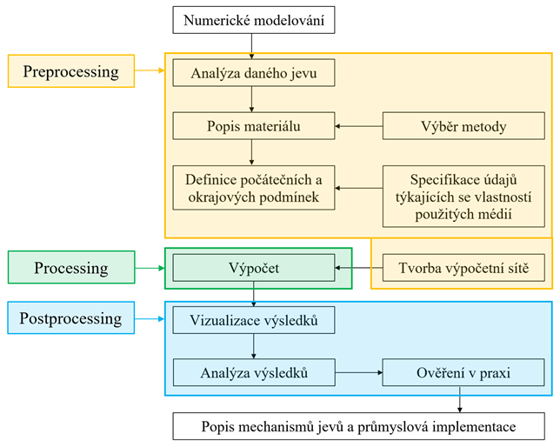
Schéma procesu numerického modelování

Slide 5
Numerické modelování
  V metalurgii je numerické modelování v dnešní době využíváno s velkými výhodami (oproti fyzikálnímu modelování). Vzhledem k extrémním podmínkám průběhu metalurgických dějů je často upřednostňováno před modelováním fyzikálním, při kterém je nutné pracovat s teorií podobnosti a nahrazovat modelovaná média modelovými, jež mají podobné vlastnosti, ovšem za jiných podmínek.
  Metalurgické operace lze chápat jako soubor několika přírodních dějů, které současně vedou k požadovanému výsledku. Většinu elementárních přírodních dějů lze popsat pomocí základních řídících rovnic. Tyto rovnice bývají implementovány v numerických modelech. V současnosti se numerické modelování provádí prostřednictvím výpočetních programů (např. MAGMASoft, ProCAST, COMSOL Multiphysics, ANSYS Fluet apod.), které jsou určeny pro konkrétní aplikace (např. proudění, tuhnutí, napěťové stavy v metalurgii, chemické reakce, crash testy, předpověď počasí, apod). Princip těchto programů je založen na řešení soustavy parciálních diferenciálních rovnic procesů pomocí numerických metod.

Slide 6
Numerické metody
  Protože by přímé řešení parciálních diferenciálních rovnic bylo velice složité, používají se k řešení rovnic daných procesů tzv. numerické metody, jejichž cílem je najít diskrétní řešení v dostatečně malých podoblastech základní výpočetní domény.
  V oblasti numerických simulací jsou v současné době využívány tři základní metody:
      Metoda konečných prvků (Finite Element Method – FEM)
      Metoda konečných objemů (Finite Volume Method – FVM)
      Metoda konečných diferencí (Finite Differences Method – FDM)

Slide 7
Numerické metody
  Metoda konečných objemů: Starší z uvedených numerických metod je metoda konečných objemů. Metoda konečných objemů nejprve dělí výpočetní doménu do určitého počtu nepřekrývajících se konečných objemů pomocí výpočetní sítě. Řídící rovnice je poté diskretizována a integrována přes každý konečný objem. Dalšími matematickými úpravami se získá soustava algebraických rovnic, která je jednodušší na řešení a jejímž výsledkem je hledané řešení.
  Výpočet diskretizovaných řídících rovnic většinou probíhá pouze v jednom bodu, který reprezentuje daný konečný objem. Tento bod bývá situován ve středu konečného objemu a obsahuje informaci o hodnotách skalárních veličin a složek rychlosti. To platí pro modelovaný případ po inicializaci ale také po skončení výpočtu. Vypočítané veličiny jsou situovány ve středech kontrolních objemů, odkud jsou přenášeny také na hranici objemu (stěny výpočetní buňky sítě). Hodnoty na hranicích objemu se získávají interpolací, k čemuž slouží různá interpolační schémata, integrovaná přímo ve výpočetních softwarech. Volbou vhodného interpolačního schématu je možné ovlivnit kvalitu a přesnost výsledků numerické simulace
  Definice metody konečných objemů přinesla určité výhody oproti starší a jednodušší metodě konečných diferencí. Nemusí se omezovat pouze na strukturovanou síť a je možné využívat různých tvarů kontrolních objemů. V porovnání s metodou konečných prvků jsou kladeny menší požadavky na operační paměť. Výsledkem je kratší výpočetní čas pro náročnější úlohy. Metoda konečných objemů má ovšem i své nevýhody. Při použití nevhodného interpolačního schématu, případně v kombinaci s nevhodnou sítí, může dojít k výraznému zkreslení výsledků výpočtu (zvyšuje se numerická difuze).

Slide 8
Numerické metody
  Metoda konečných prvků (FEM): hojně využívána především k řešení úloh pružnosti a pevnosti, ovšem je možné s ní řešit také např. proudění a tuhnutí kovů, díky čemuž je využitelná také v metalurgii. V současné době se těší největší popularitě a je obsažena ve spoustě sofistikovaných simulačních programů.
  Cílem výpočtu metodou konečných prvků je nalezení neznámých funkcí, které představují řešení daného problému. Podobně jako u předchozí metody se v prvním kroku provádí rozdělení objemu do konečného počtu prvků. Na základě slabé matematické formulace jsou poté sestaveny aproximační funkce – lineární kombinace předem zvolených (tzv. bázových) funkcí a neznámých parametrů, které jsou předmětem výpočtu. Dosazováním a vylučováním je postupně dosaženo pouze jednoho typu neznámé (např. teploty, posuvy v mechanice apod.) Neznámé funkce hledaných veličin se většinou aproximují lineární nebo kvadratickou funkcí, což je možné díky rozdělení výpočetní domény na jednotlivé prvky. Pomocí aproximačních funkcí se odhaduje sledovaný parametr v uzlech každého prvku, z kterého se vypočtou další požadované veličiny po aplikaci okrajových podmínek. FEM se obecně snaží nalézt soustavu lineárních algebraických rovnic, které jsou snadno řešitelné numericky a které vedou k výsledku s co nejmenší chybou.
  Z principu metody konečných prvků je zřejmý význam výpočetní sítě. Je jasné, že čím menší bude prvek výpočetní sítě, tím bude aproximační funkce přesnější. Uživatel může volit velikost konečného prvku, a tedy i rychlost výpočtu a přesnost řešení. Nevýhodou této metody je časová náročnost řešení, která roste s rostoucím počtem elementů výpočetní sítě.

Slide 9
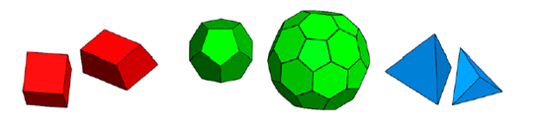
Typy výpočetních sítí
  Aby mohla být aplikována numerická metoda, je potřeba výpočetní doménu rozčlenit na menší objemové úseky (budeme-li uvažovat o třírozměrných úlohách) a v těchto dostatečně malých podoblastech základní geometrie hledat diskrétní řešení pomocí systému tzv. diferenčních (algebraických) rovnic. Výpočet hledaných veličin probíhá v cyklech nazývaných iterace. Výsledkem řešení je hodnota hledané veličiny v diskrétním bodě tzv. výpočetní sítě. Rozdíl mezi řešeními diferenciálních a diferenčních rovnic je pak definován jako diskretizační chyba.
  Nezávisle na zvolené numerické metodě se proto v první etapě numerických simulací provádí diskretizace domény, tzn. zmíněné pokrytí geometrie výpočetní sítí a její rozdělení na diskrétní objemy (nahrazení kontinua diskrétními body). Simulační programy jsou schopny pracovat s různými typy sítí, složenými z různých typů elementů. Moderní výpočetní systémy již nejsou limitovány nutností použití konkrétního typu výpočetního elementu a je tedy možné pracovat také s kombinovanými sítěmi, složenými z různých typů výpočetních elementů. Základní typy elementů jsou zobrazeny na obrázku.
Typy výpočetních elementů (z leva – hexaedrické, polyedrické, tetraedrické)

Slide 10
Typy výpočetních sítí
  Použití hexaedrických sítí je v CFD analýzách vhodné při simulaci usměrněného proudění. Jestliže proud směřuje kolmo na stěnu buňky, síť se vyznačuje nízkou numerickou difuzí. V případě, že proud není kolmý ke stěnám buňky, numerická difuze se zvyšuje. Na složitých geometriích je navíc tvorba hexaedrické sítě, která by dokonale pokryla její tvar, komplikovaná.
  Jisté řešení poskytuje tetraedrická síť, která je schopna komplexní geometrii lépe vyplnit. Tetraedrické elementy však nemohou být příliš deformovány, proto je potřeba pro pokrytí geometrie a dosažení požadované kvality sítě a přesnosti výpočtu jejich výrazně vyšší počet. Nevýhodou je také obtížnější zachycení gradientů veličin vlivem vzájemné polohy výpočetních uzlů, které může působit obtíže spojené s konvergencí výpočtu.

Slide 11
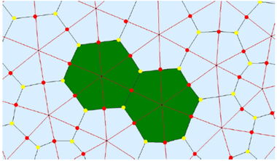
Typy výpočetních sítí
  Ve snaze vyvarovat se nevýhodám předchozích dvou typů sítí byla vyvinuta síť polyedrická, vyznačující se nízkou numerickou difuzí a schopností vyplnit i složitější geometrie. Polyedrické elementy jsou také méně citlivé na deformaci, což vede k lepší stabilitě numerického modelu. V některých případech může polyedrická síť dosáhnout vyšší přesnosti než hexaedrická, a to díky většímu počtu sousedních elementů. Dochází tak k výměně hmoty přes více ploch, čímž se snižuje účinek numerické difuze, způsobený prouděním, které nesměřuje kolmo na jejich stěnu. Této skutečnosti se využívá u případů, kdy např. nelze identifikovat převládající směr proudění. Tvorba polyedrické sítě spočívá v rozkladu tetraedrických buněk na dílčí objemy a jejich složení na výsledné buňky polyedrické, jak je naznačeno na obrázku. Výsledkem je výrazně nižší počet buněk polyedrické sítě ve srovnání se sítí tetraedrickou.
Princip tvorby polyedrické sítě

Slide 12
Využití numerických simulací v procesu výroby odlitků
  V průběhu výroby odlitků zpravidla dochází k situacím, které vedou ke vzniku vad v těchto odlitcích. Je třeba mít na paměti, že vady nemusí mít zákonitě fatální vliv na kvalitu odlitku. Pokud však opakovaně vzniká vada, která se neslučuje s kvalitativními požadavky zákazníka, je třeba tuto situaci řešit. Vhodným nástrojem jsou v tomto případě numerické simulace, neboť je jejich prostřednictvím možné simulovat různé kombinace procesních parametrů bez potřeby výroby odlitku.
  Abychom byli schopni vyřešit problém, je třeba najít příčinu. Strukturovaný přístup umožňuje efektivnější analýzu a odstranění hlavních příčin problému. Tento přístup pomůže při cíleném popisu problémů, které mají být vyřešeny, a při definování vhodných řešení a opatření.
  Nejprve vyvstává následující otázka: „Jaké jsou cíle určené uživatelem/slévárnou pro simulace? V této souvislosti se v zásadě rozlišuje mezi dvěma různými charakteristikami. Na jedné straně je třeba zlepšit kvalitu výrobku; na druhé straně je třeba zefektivnit výrobní procesy. Cílem je vytvoření bezporézního odlitku, který by měl být rozměrově vyhovující s mechanickými vlastnostmi shodnými s požadavky.

Slide 13
Využití numerických simulací v procesu výroby odlitků
  To vše by mělo být samozřejmě dosaženo při nízkých nákladech. To vyžaduje robustní návrh procesu. Tento robustní návrh procesu může vytvořit uživatel simulačního softwaru. Za tímto účelem se vezme v úvahu nejen individuální provozní bod, ale vypočítá se několik variant, například s různými teplotami. Na základě simulace je možné předdefinovat určitý toleranční rozsah pro licí teploty ve slévárně. Např. „Pokud licí teplota neklesne pod teplotu X, bude to mít za následek výrobu odlitků s povrchovými vadami.“ Takový přístup umožňuje snížení zmetkovitostí i nákladů. Virtuálními experimenty se tedy může dosáhnout stanovených cílů a realizovat neustálá zlepšení definováním a implementací bezpečných opatření bez ekonomických rizik. V podmínkách českých sléváren se pro zmíněný účel využívá atraktivní profesionální výpočetní software MAGMASOFT®.
  MAGMASOFT® je komplexní a efektivní nástroj pro optimalizaci kvality odlitků, optimalizaci procesních podmínek a snížení výrobních nákladů. V důsledku toho lze s využitím metodiky virtuálního návrhu experimentů a autonomní optimalizace stanovit robustní procesní parametry a optimalizované technologické návrhy odlitků pro všechny odlévané materiály a procesy včetně tepelného zpracování a metalurgie taveniny. Při práci s tímto programem je uživatel veden pomocí následujících šesti kroků (azv. MAGMA APPROACH):

Slide 14
Využití numerických simulací v procesu výroby odlitků
  1. Stanovení cílů
  Prvním krokem MAGMA APPROCH je definice cíle. Cíle, které budou použity k určení nejlepších možných návrhů nebo parametrů procesu, mohou být kvalitativní, nákladové nebo výrobně orientované. To může často zahrnovat vyvažování konkurenčních cílů, jako je snížení množství porezity při dosažení co nejmenšího rozměru nálitků.
  2. Stanovení proměnných
  Po určení klíčových cílů je dalším krokem rozhodnutí, které proměnné definovat ve snaze dosáhnout stanovených cílů. Proměnné mohou zahrnovat změny libovolného rozměru odlitku nebo nástroje, procesních parametrů nebo materiálů.
  3. Specifikace kritérií
  Software umožňuje specifikaci jednoho nebo více kritérií kvality nebo parametrů souvisejících s náklady, aby kvantitativně zhodnotil výsledky experimentů.
  4. Efektivní řešení daného problému
  MAGMASOFT® disponuje mnoha různými funkcemi, které minimalizují výpočetní úsilí a časy pro sestavení projektu. Plně automatizovaná smyčka pro nastavení simulace v MAGMASOFT® podstatně snižuje inženýrský čas.

Slide 15
Využití numerických simulací v procesu výroby odlitků
  5. Volba vhodné metody
  Autonomous Engineering s MAGMASOFT® nabízí různé strategie pro dosažení definovaných cílů. Mezi tyto strategie patří provozování individuálních simulací, nastavení virtuálního návrhu experimentů pro testování různých proměnných, které jsou předmětem zájmu, nebo provedení komplexní autonomní optimalizace, která využívá genetické algoritmy.
  6. Kontrola zlepšení
  Posledním krokem je podniknout kroky založené na informacích, které MAGMASOFT® poskytl. To může zahrnovat modifikaci nástrojů/forem založené na optimalizovaných technologiích nálitkování a vtokování, vzdělávání různých pracovníků o významu různých procesních proměnných, které se ukázaly být kritické, nebo definování rozsahů pro různé procesní proměnné.

Slide 16
Ukázky použití MAGMASOFT® v praxi
  Zlepšení charakteru plnění formy
  V této kapitole jsou ukázány některé příklady použití MAGMASOFT® včetně MAGMA APPROACH s jeho šesti otázkami pro práci na různých úkolech. Nejprve je představen projekt s reálným odlitkem. Cílem bylo zlepšení průběhu lití. Během výroby odlitku dochází k neustálému výskytu vad stejného charakteru. Počet zmetků převyšuje počet odlitků, které projdou kontrolou kvality. Když se podíváte na simulaci, rychle zjistíte příčinu problému. Na obrázku můžete vidět rozdílné výsledky lití, které vykazují vznik vad.
  Vlevo je zobrazen výsledek „Filling Time“ udávající, po jaké době je oblast poprvé zaplněná. Doba plnění je uvedena v sekundách. Zde již můžete vidět, že zakroužkovaná oblast za zářezem vlevo je zaplněná dříve. Toto zjištění je dále podporováno středovým obrázkem, který ukazuje „Absolute Velocity“. Výsledek „Absolute Velocity“ označuje rychlost v určitém čase během plnění. Jako první začíná plnit s vysokou rychlosti kovu levý zářez. To má za následek více kovu vstupujícího do dutiny skrz tento zářez. Aby se zajistilo klidné a rovnoměrné plnění formy, mělo by být množství taveniny vstupující do dutiny přibližně stejné pro oba zářezy.

Slide 17
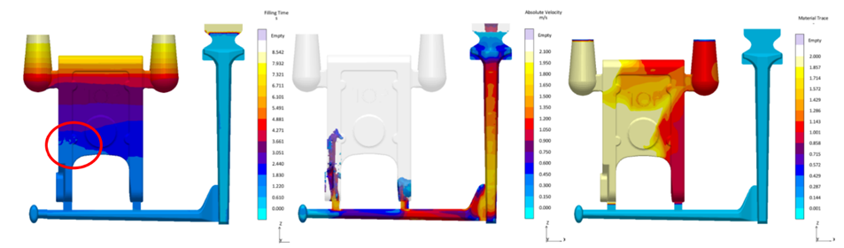
Ukázky použití MAGMASOFT® v praxi
Výsledky plnění: „Filling Time“, „Absolute Velocity“ a „Material Trace“

Slide 18
Ukázky použití MAGMASOFT® v praxi
  Úkolem bylo dosažení tohoto cíle. Za tímto účelem musíte zvážit následující aspekty:
      Jak mohu dosáhnout lepšího chování taveniny při plnění?
      Jak zabráním rozstříknutí taveniny v levém zářezu?
      Jak mohu dosáhnout klidného plnění formy.
  Poté je potřeba přemýšlet o tom, co se má v systému změnit, abyste dosáhli těchto požadavků. Existují nějaké geometrické změny, které byste mohli provést při lití? Můžete upravit vtokový kanálek? Můžete změnit rychlost taveniny tak, že výsledkem bude klidnější plnění formy? V tomto příkladu nelze v odlitku provádět žádné další geometrické změny. Vtokový kanálek však změnit lze. Je poměrně tenký a může být rozšířen a zvětšen.
  Musíte prozkoumat, jaké změny jsou ve vašem systému možné a které stupně volnosti je možné definovat. Je možné že, v některých případech budou změny, které můžete provést, pouze procesní nikoli geometrické.
  Pokud jste definovali stupně volnosti, musíte přemýšlet o tom, jak měřit úspěšnost dosažení cílů. Pro vyhodnocení změn potřebujete výsledky z programu MAGMASOFT®. V tomto příkladu to jsou tyto výsledky: rychlost plnění, směr toku taveniny a volný povrch taveniny.

Slide 19
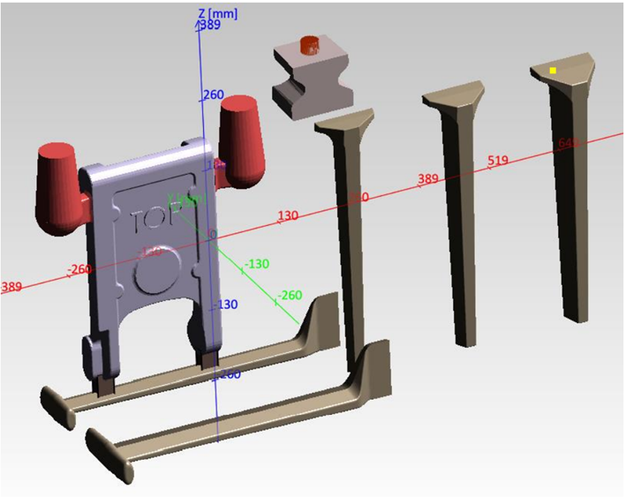
Ukázky použití MAGMASOFT® v praxi
  V dalším kroku je nutné zvážit, jak nastavit odpovídající testovací pole. Jak nastavíte tento experiment? Stačí počítat simulaci plnění nebo je nutná také simulace tuhnutí? Pokrývá výpočet pouze jedinou variantu nebo všechny varianty návrhu experimentů (DoE)?
  Tyto jednotlivé body jsou uvedeny v tabulce. Nyní zvolte stupně volnosti, na základě, kterých chcete nastavit návrh experimentů (DoE). Pokuste se nastavit svůj prostor pro experimenty co nejmenší. Proto si pečlivě zvolte stupně volnosti a nejprve prokombinujte pouze několik stupňů volnosti. To vám umožní provést úplný návrh experimentů („full faktorial desing of experiments“). Tímto způsobem systematicky dosahujete výsledků a neztrácejí se žádné informace.
Variace vtokovky se třemi různými licími kůly a dvěma různými kanálky

Slide 20
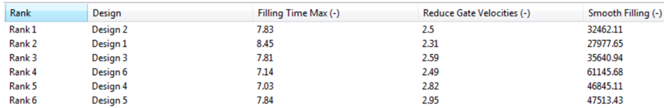
Ukázky použití MAGMASOFT® v praxi
  Nejprve se změní geometrie rozváděcího kanálu. Data CAD byla odpovídajícím způsobem připravena a průřez kanálu byl změněn. Takto získáme tři různé velikosti licího kůlu a dvě různé rozváděcího kanálu. Tyto geometrie jsou načteny do geometrické perspektivy a umístěny do makra „Geometry Exchange“, což má za následek vygenerování šesti různých variant, které lze vypočítat.
Přehled variant se třemi různými cíli

Slide 21
Ukázky použití MAGMASOFT® v praxi
  Po výpočtu můžete varianty vyhodnotit. Za tímto účelem přejděte do „Assesment Perspective“ a vyhodnoťte různé varianty pomocí různých diagramů. Na obrázku 182 můžete vidět šest různých variant seřazených podle tří cílů, jmenovitě „Filling Time Max.“ (maximální doba plnění), „Reduce Gate Velocities“ (sniž rychlost v zářezech) a „Smooth Filling“ (klidné plnění). Doporučujeme vám vždy zvážit vícero cílů. V tomto příkladu chcete dosáhnout klidného plnění formy, je však třeba zvážit i další kritéria. Dosažení klidného plnění formy je zbytečné, pokud je proces plnění tak pomalý, že je doba licího cyklu zbytečně dlouhá. Proto je důležité zvážit několik cílů. V tomto příkladu kromě výsledku „Smooth Filling“ zohledňujeme také „Filling Time Max.“ abychom viděli, jak moc je ovlivněna doba cyklu.
  Když poprvé vstoupíme do „Assesment Perspective“. Mají všechny cíle stejnou váhu. Nejlepší kompromis variant pro všechny cíle je tedy na prvním místě. V případě, že chcete jednotlivé cíle považovat jinak, v pravém horním rohu nad tabulkou najdete ikonu ( ) . Zde posuvníky umožňují změnit váhu jednotlivých cílů.
  Na následujícím obrázku je vidět „Scatter Chart“ (bodový diagram), osa Y představuje „Smooth Filling“, zatímco osa X představuje „Geometry exchange“ rozváděcího kanálu. Různé velikosti bublin představují různé licí kůly. Malá bublina představuje malý licí kůl, střední bublina střední licí kůl atd.

Slide 22
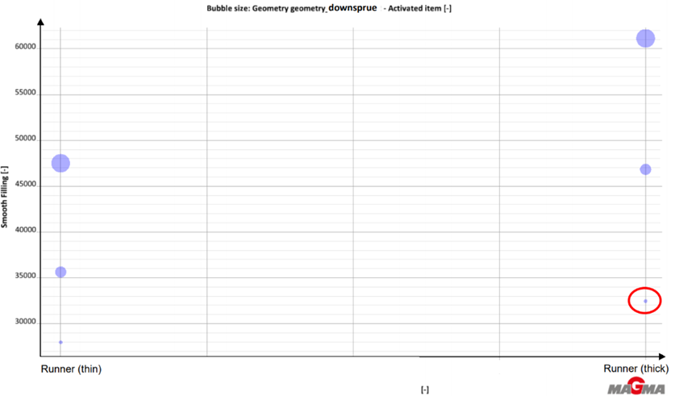
Ukázky použití MAGMASOFT® v praxi
Bodový diagram

Slide 23
Ukázky použití MAGMASOFT® v praxi
  Můžete jasně vidět, že nejlepšího výsledku pro „Smooth Filling“ je dosaženo pomocí tenkého kanálku a malého licího kůlu. Čím tenčí a menší je kanálek, tím lepší je výsledek „Smooth Filling“. Po vyhodnocení návrhu experimentů se rozhodnete pro jednu variantu a dále ji podrobíte zkoumání, pokud je to potřeba. V tomto příkladu byla vybrána varianta č. 2 (v diagramu zakroužkovaná červeně), jelikož je nejlepším kompromisem mezi klidným plněním („Smooth filling“) a zkrácením doby cyklu („Filling Time Max.“)).
  Varianta č.2 kombinuje silnější rozváděcí kanál a malý licí kůl. Tato varianta umožňuje dosažení dobrého výsledku „Smooth Filling“ a kratší doby plnění ve srovnání s variantou č.1, která by byla jinak variantou s nejlepším výsledkem „Smooth Filling“.
  Nakonec se pro variantu č. 2 provede úplná simulace, aby se také vyhodnotily výsledky tuhnutí, a pokud je to nutné, provede se další návrh experimentů se zaměřením na tuhnutí. Na následujícím obrázku můžete vidět výsledky tuhnutí „Hot Spot FSTime“ a „Porosity“ pro variantu č. 2. Jako další krok v této souvislosti byste mohli analyzovat, jak snížit porezitu v odlitku. Za tímto účelem byste mohli měnit pozici a velikost nálitku.

Slide 24
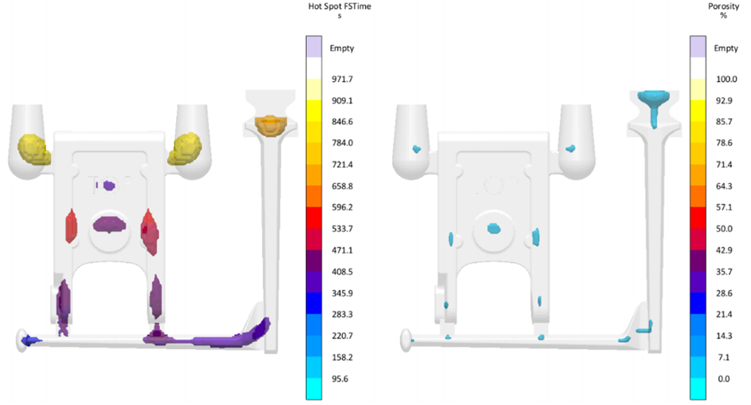
Ukázky použití MAGMASOFT® v praxi
Výsledky tuhnutí „Hot Spot“ a „Porosity“

Slide 25
Ukázky použití MAGMASOFT® v praxi
  Další analýza tohoto odlitku související s plněním by například mohla zahrnovat variantu zaměřenou na zářezy. Dalším možným aspektem, který by mohl být změněn, by mohla být šířka zářezů. Pokud by už nebyli možné geometrické změny, mohli byste upravit vzdálenost licí výšky. Chcete-li zjistit, jak robustní je výroba odlitku, můžete nastavit návrh experimentů s různými teplotami lití. Během procesu lití, může kdykoli dojít k teplotním změnám. Takový návrh experimentů vám pak umožní, aby bylo jasně vidět, jak se odlitek chová, když dojde k výkyvům licí teploty.
  Je důležité, abyste svoji úlohu rozdělili na menší úkoly. Například, pokud máte dva cíle jako „Smooth filling of the mold“ a „reduce the porosity in the casting“ nezapomeňte nejprve analyzovat pouze jeden cíl a podle toho definovat další proměnné. Na tomto základě vytvořit další návrh experimentů pro další cíl. Jinak návrhy experimentů budou tak velké a matoucí, že ztratíte přehled o výsledcích a neuvidíte, které proměnné mají vliv na vaše hodnoticí kritéria kvality a do jaké míry.

Slide 26
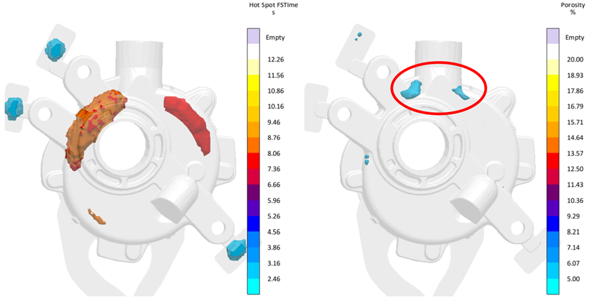
Ukázky použití MAGMASOFT® v praxi
  Zlepšení průběhu tuhnutí
  Během výroby skříně čerpadla se opakovaně objevuje vysoká zmetkovitost odlitků. Na rentgenových snímcích se nachází dvě vnitřní staženiny v kritické oblasti, ve které následně dochází k vrtání děr. Následující obrázek ukazuje tyto dvě staženiny (vpravo) a také teplotní uzly (vlevo). Cílem je minimalizovat nebo ideálně eliminovat tyto staženiny.
„Hot Spot“ a „Porosity“ v odlitku

Slide 27
Ukázky použití MAGMASOFT® v praxi
  S MAGMA APPROACH můžete nyní vytvořit přehled, který pomůže vyřešit tento problém systematicky. Cíl spočívá ve výrobě celistvého odlitku s minimem vad. To znamená, že je nutný robustní procesní postup. Zaprvé, licí teplota, tloušťka zářezu, vstřelovací tlak a dotlak jsou definovány jako proměnné. Přitom se však opomíjí změna rozměru pístu, protože toto opatření by bylo velmi drahé.
  Definujeme tedy „full factorial DoE“ (návrh experimentů) se třemi různými teplotami lití, dvěma různými tloušťkami zářezu a vysoký a nízkým vstřelovacím tlakem. Ve výsledku bylo vypočteno 36 různých variant bez plnění a poté vyhodnoceno na základě kvalitativních kritérii „Hot Spot FSTime“ a „Porosity“. Pro vyhodnocení porezity, byla definována hodnoticí oblast („Evaluation area“) nacházející se v kritické oblasti odlitku.

Slide 28
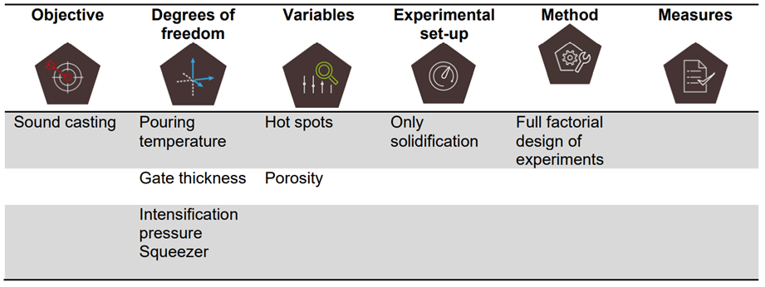
Ukázky použití MAGMASOFT® v praxi
Zlepšení průběhu tuhnutí s pomocí MAGMA APPROACH

Slide 29
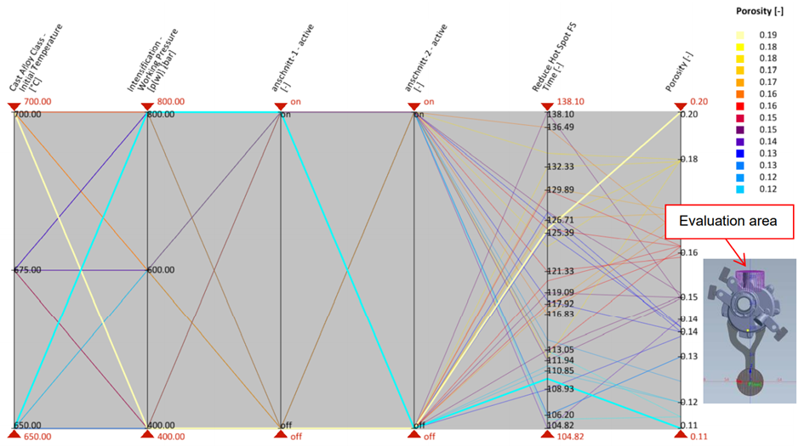
Ukázky použití MAGMASOFT® v praxi
Obrázek ukazuje spojnicový diagram pro toto „DoE“. První osa představuje licí teplotu od 650 do 700 °C. Druhá osa ukazuje tlak intenzifikace v rozmezí od 400 do 800 bar. Osy 3 a 4 ukazují, zda byla nebo nebyla zvětšena tloušťka zářezu, „on“ znamená, že tloušťka zářezu byla zvětšena o 1 mm.
Spojnicový diagram

Slide 30
Ukázky použití MAGMASOFT® v praxi
  Poslední dvě osy představují cíle pro „Hot Spot FSTime“ a „Porosity“. Na tomto obrázku byly vybrány dvě spojnicové čáry, a proto se zobrazují tučně. Světle modrá čára označuje variantu poskytující nejlepší výsledek porezity (nejmenší staženina), zatímco žlutá čára ukazuje variantu s nejhorším výsledkem porezity. Díky tomu můžete na první pohled vidět, ze které kombinace parametrů je složena odpovídající varianta:
    Nejlepší výsledek porezity, což znamená výsledek s nejmenší staženinou (modrý), je dosažen s licí teplotou 650 °C a intenzifikačním tlakem 800 bar. Kromě toho se pro tuto variantu zvětšuje tloušťka prvního zářezu, zatímco tloušťka druhého zářezu je zachována.
    Nejhorší varianta (žlutá čára) má následující kombinaci parametrů: licí teplota 700 °C, intenzifikační tlak 400 bar a dva tenké zářezy.
  Nejhorší návrh je podobný původnímu návrhu. To znamená, že s parametry, které byly odlišné, lze návrh zlepšit.
  Nyní můžete také zmenšit rozsah zobrazených variant přesunutím červených trojúhelníků na osách diagramu. Pokud posunete červený trojúhelník poslední osy dolů, zobrazí se pouze ty varianty s nejnižší porezitou. To je znázorněno na obrázku. Toto zobrazení umožňuje podrobně vidět, které parametry mají největší vliv na váš cíl. Nejlepší výsledky z hlediska porezity jsou dosaženy s licí teplotou 650 °C, intenzifikačním tlakem mezi 600 a 800 bar a zvětšením tloušťky alespoň jednoho ze zářezů.

Slide 31
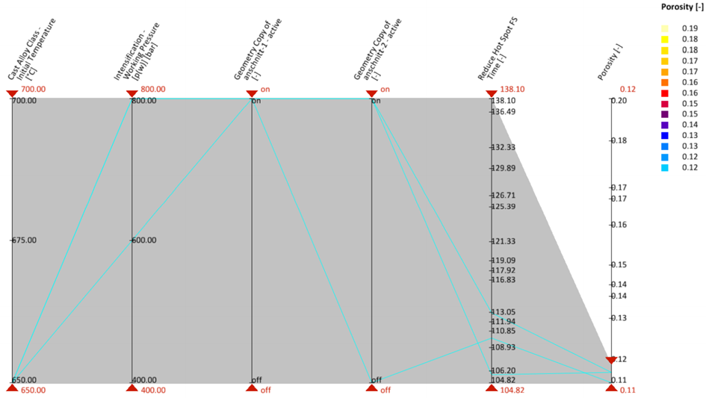
Ukázky použití MAGMASOFT® v praxi
Spojnicový diagram, s nastaveným filtrem pouze na nejvyšší výsledky

Slide 32
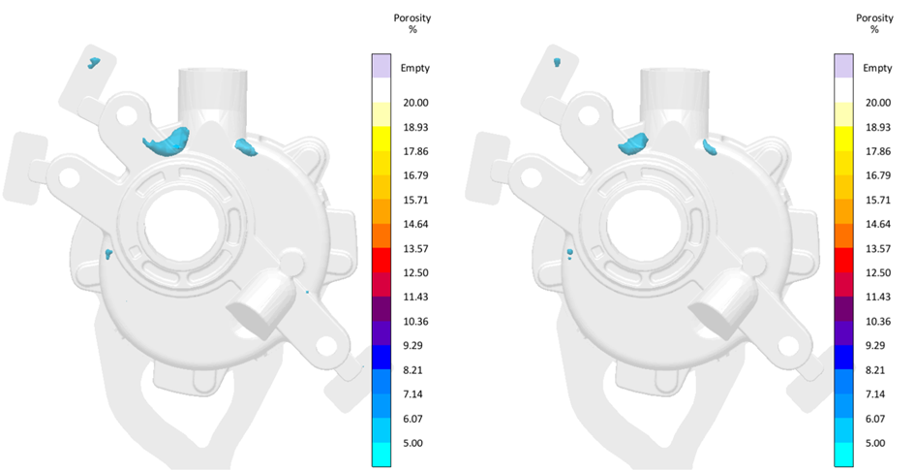
Ukázky použití MAGMASOFT® v praxi
  To vám umožní zjistit, zda jste definovali robustní proces, a také identifikovat podmínky, která vám brání v dosahování dobrých výsledků. Nicméně, výsledky jsou zatím neuspokojivé. Obrázek ukazuje distribuci pórovitosti pro nejhorší design (vlevo) i pro nejlepší design (vpravo).
Výsledky porezity pro nejhorší návrh (vlevo) a pro nejlepší návrh (vpravo)

Slide 33
Ukázky použití MAGMASOFT® v praxi
  V případě nejlepšího návrhu se staženiny celkově zmenšily, ale bohužel levá staženina je stále velmi blízko vrtané díry a je velmi pravděpodobné, že po odvrtání díry bude na povrchu odlitku. Za prvé, výsledky jsou specifikovány následovně:
      Teplota lití je nastavena na 650 ° C
      Je definován intenzifikační tlak na 800 bar.
      Tloušťka zářezu je zvětšena u všech zářezů.

Slide 34
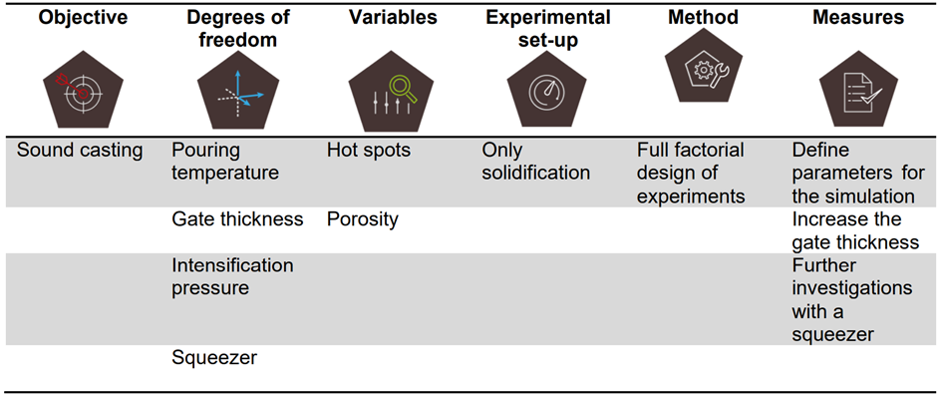
Ukázky použití MAGMASOFT® v praxi
Měření pro zlepšení průběhu tuhnutí

Slide 35
Ukázky použití MAGMASOFT® v praxi
  S tímto nastavením parametrů jsou nyní prováděny další analýzy, jak je uvedeno v tabulce. Například, jako další krok, je přidán squeezer a pomocí DoE je identifikován vhodný časový okamžik pro uvolnění pístu. Poté je třeba výsledky ověřit. To znamená, že jakmile definujete určité parametry, nastavíte kompletní simulaci pro plnění a tuhnutí na základě těchto nastavení. To vám umožní vidět, jak vaše nastavení ovlivňuje celý proces. V tomto příkladu je tloušťka zářezu zvětšena u obou zářezů, což má silný vliv na proces plnění. Proto, nejprve musíte analyzovat tento krok v nové verzi aktuálního projektu.

